Slide 1

Báo cáo cuối kỳ môn chuyên đề Oracle
Ứng dụng web bán hàng
Nhóm 13:
Nguyễn Hoàng Anh Tú – 42.01.104.148
Đỗ Phúc Hậu – 42.01.104.043
Cao Đức Minh – 42.01.104.082
Nguyễn Thiện Thanh – 42.01.104.160
Giảng viên hướng dẫn: Võ Tiến An

Slide 2
Tổng quan về Oracle

Slide 3
Các mốc thời gian tiêu biểu
1977
1979
1985
1999
Thành lập Relational Software Inc.
Một năm sau phát triển phiên bản Oracle v1 đầu tiên.
Phát hành phiên bản Oracle v2 – Đây cũng là hệ cơ sở dữ liệu thương mại đầu tiên sử dụng ngôn ngữ SQL. Phiên bản này vẫn được viết bằng Assembly cho PDP-11, tuy nhiên, nó còn chạy được trên Vax/VMS.
Phát hành Oracle v5. Thực sự là CSDL client/server, hổ trợ cluster trên VAX. CSDL đầu tiên sử dụng truy vấn dữ liệu phân tán (distributed queries).
Phát hành Oracle 8i (i = internet), tích hợp với máy ảo Java – JVM.

Slide 4
Khái niệm
Cơ sở dữ liệu Oracle (có tên khác Oracle RDBMS hay đơn giản là Oracle) là một hệ quản trị cơ sở dữ liệu quan hệ phổ biến nhất thế giới.
Oracle phát triển DBMS và các ứng dụng máy chủ dưới dạng Multi platform (chạy trên nhiều hệ điều hành khác nhau).
Oracle hỗ trợ nhiều ngôn ngữ, được phân phối rộng khắp thế giới.
Bản quyền Oracle thuộc dạng closed source software. Cần phải mua để xài, không được can thiệp vào mã nguồn như open source software.

Slide 5
Ưu điểm
Oracle tỏ ra rất có ưu điểm như tính bảo mật cao, tính an toàn dữ liệu cao, dễ dàng bảo trì-nâng cấp, cơ chế quyền hạn rỏ ràng, ổn định.
Oracle cũng tỏ ra rất có ưu điểm như dễ cài đặt, dễ triển khai và dễ nâng cấp lên phiên bản mới.
Oracle còn tích hợp thêm PL/SQL, là một ngôn ngữ lập trình có cấu trúc – Structure Language. Tạo thuận lợi cho các lập trình viện viết các Trigger, StoreProcedure, Package. Đây là điểm rất mạnh so với các CSDL hiện có trên thị trường.
Bạn có thể triển khai Oracle trên nhiều OS khác nhau (Windows, Solaris, Linux,…) mà không cần phải viết lại PL/SQL code.
Có thể import một dumpFile (backupFile) từ một máy chạy OS này sang OS khác hoặc từ một version thấp lên một version cao hơn mà không gặp bất cứ trở ngại nào

Slide 6
Nhược điểm
Phí bản quyền rất đắt, không phù hợp với các nước đang phát triển.
02
Không tương thích với các công nghệ của Microsoft.
01
04
Chiếm nhiều dung lượng bộ nhớ
Công cụ thiết kế và lập trình không phổ biến (Sử dụng ngôn ngữ Java)
03

Slide 7
Demo web bán hàng

Slide 8
Thông tin ứng dụng
Cơ sở dữ liệu
Ngôn ngữ lập trình
Framework
Chức năng chính
Chức năng phụ
Hệ quản trị cơ sở dữ liệu Oracle phiên bản 12c
C sharp
ASP .NET Core 2x
Bootstrap 3
Jquery
Trang Client: Giúp khách hàng xem, tìm kiếm, mua sản phẩm một cách dễ dàng, nhanh chóng.
Trang Admin: Quản lý nhân viên, sản phẩm kho với chức năng thêm, xóa, sửa.
Gửi email thông báo cho khách hàng.
Hỗ trợ khách hàng qua tin nhắn tới fanpage FB.
Sử dụng Ajax để load nhanh hơn.

Slide 9
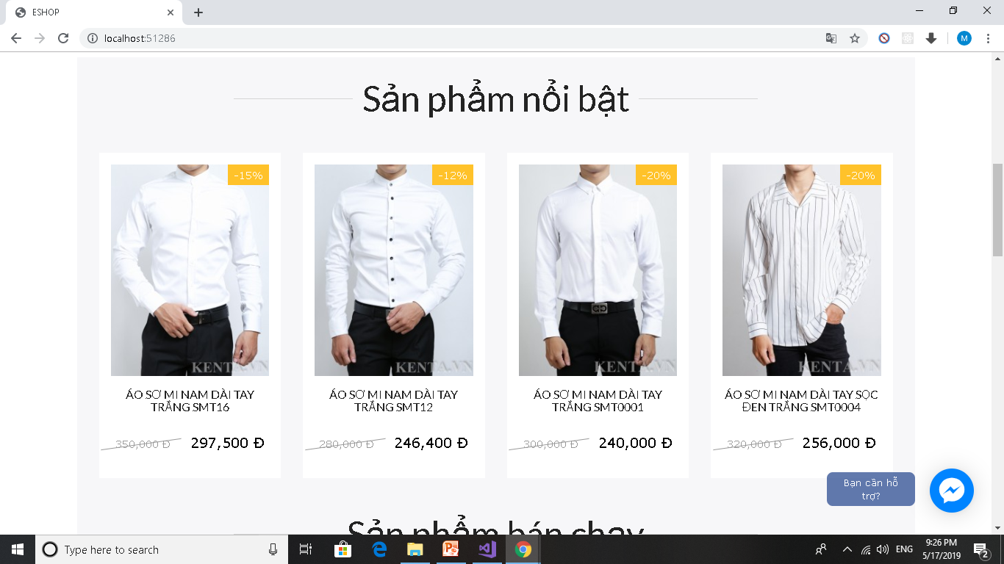
Trang chủ

Slide 10
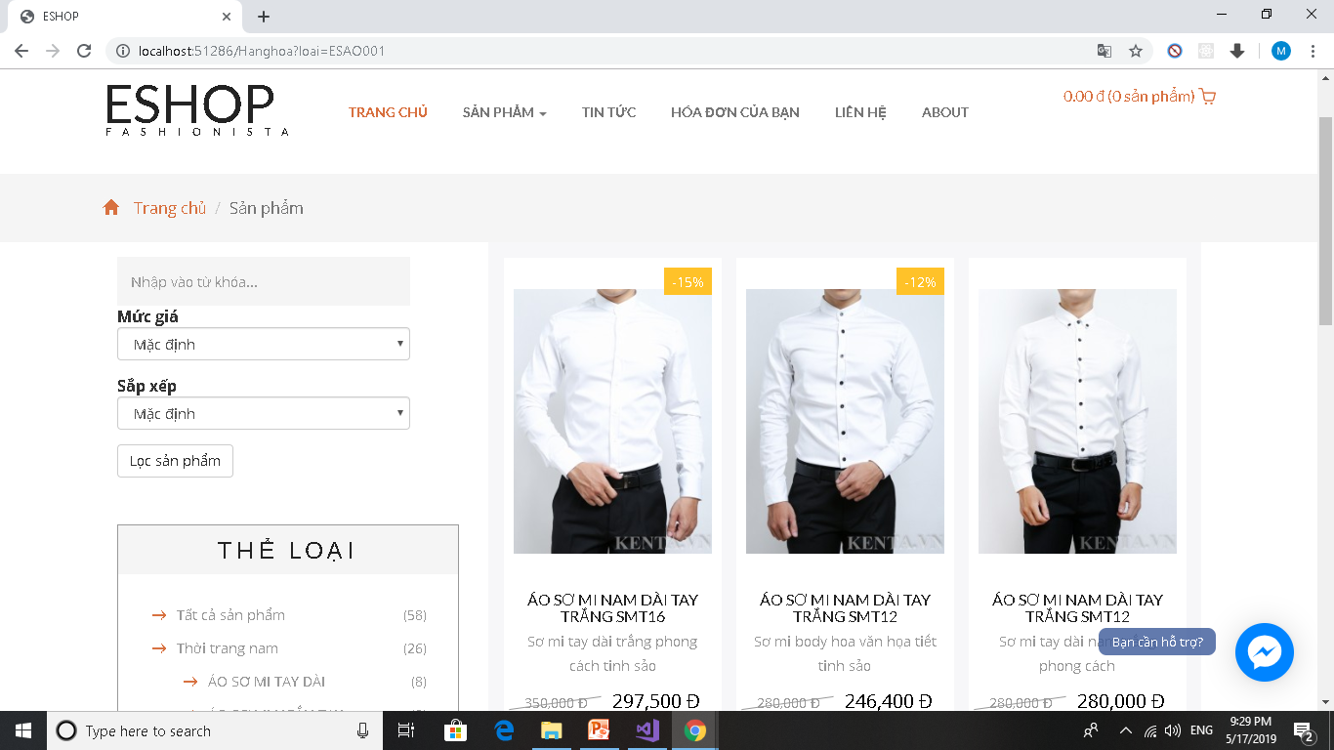
Danh sách sản phẩm

Slide 11
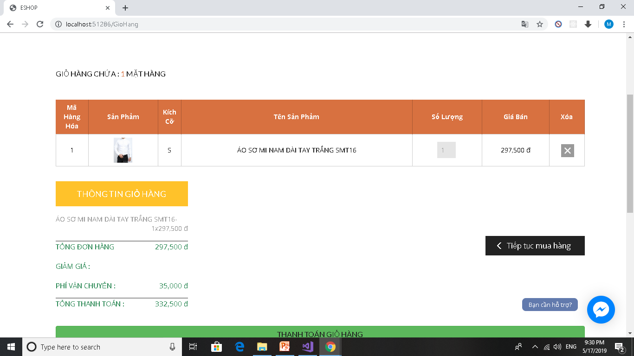
Giỏ hàng

Slide 12
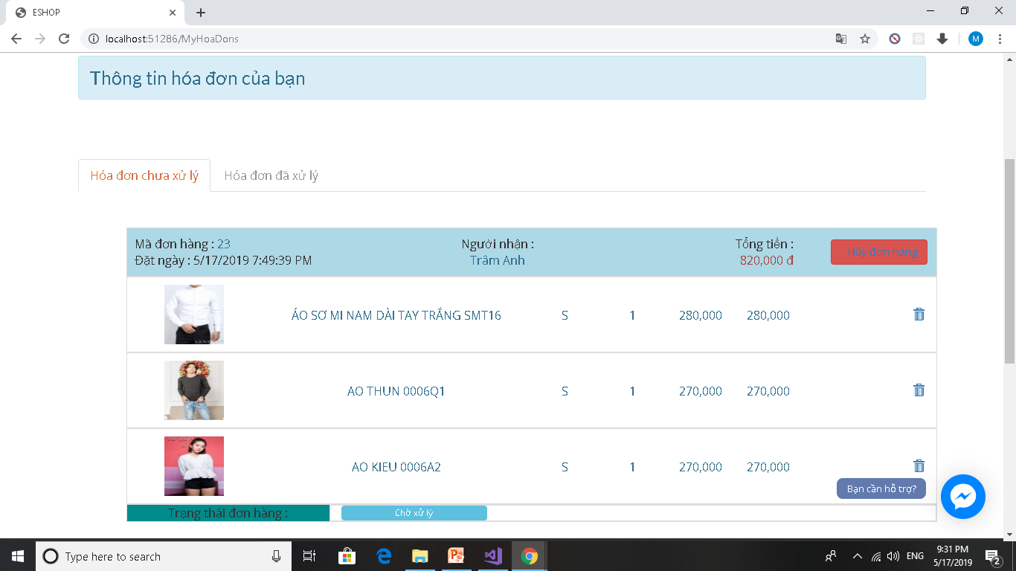
Hóa đơn

Slide 13
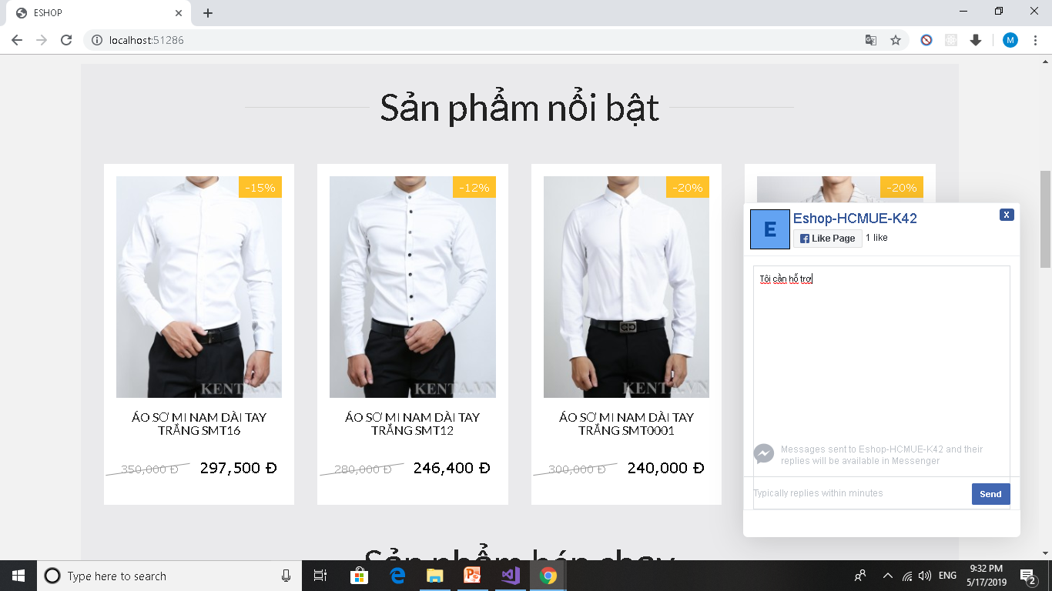
Hỗ trợ

Slide 14
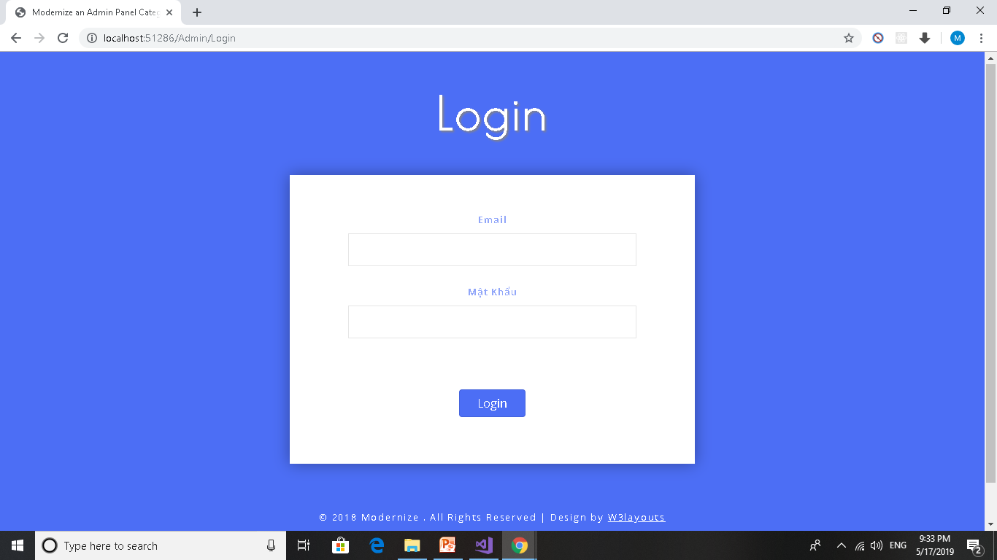
Trang Admin

Slide 15
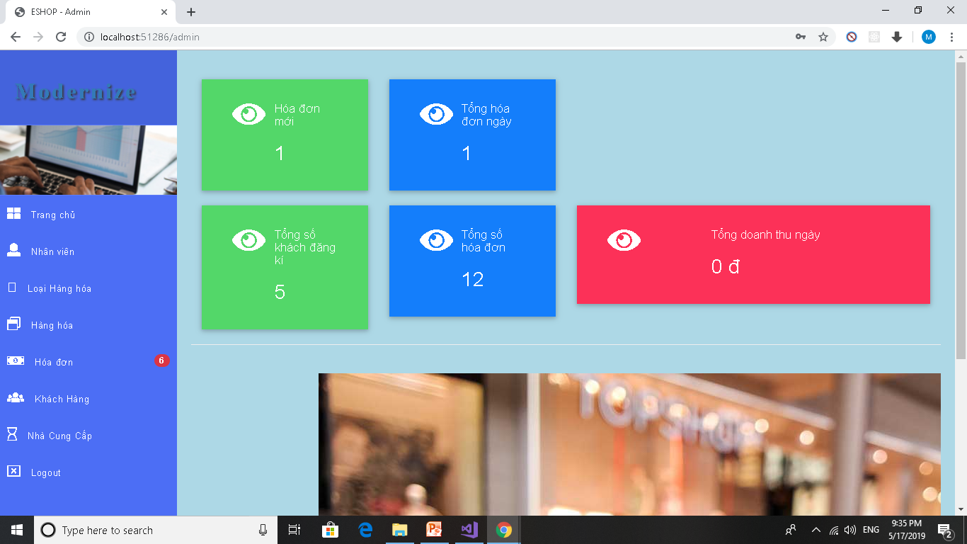
Trang chủ Admin

Slide 16
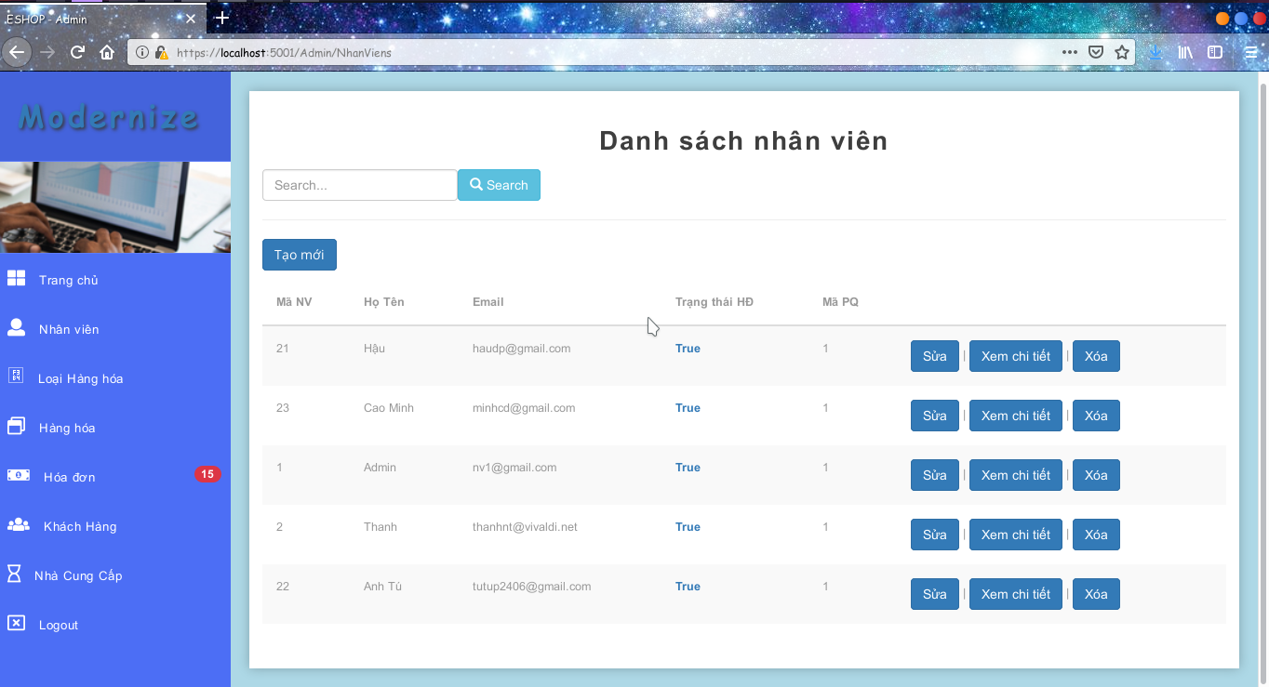
Danh sách nhân viên

Slide 17
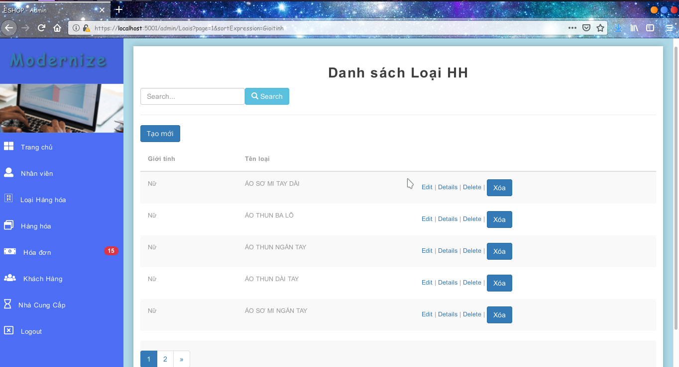
Danh sách loại hàng hoá

Slide 18
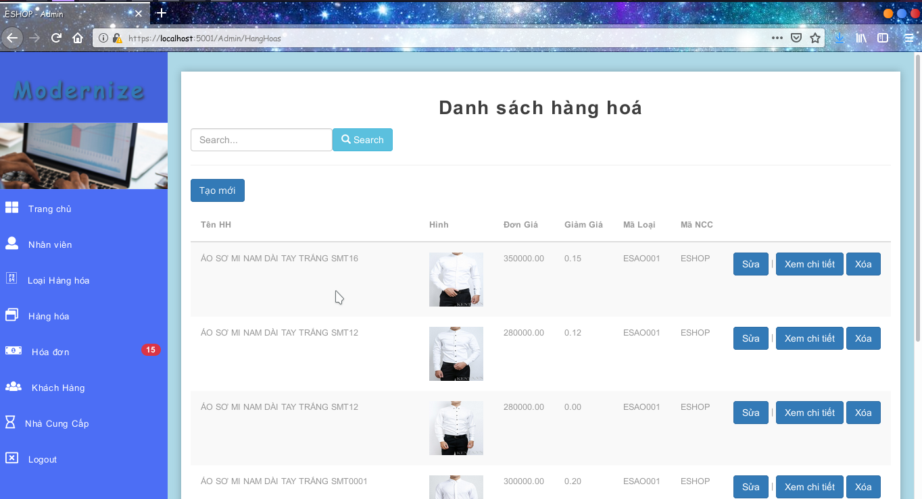
Danh sách hàng hoá

Slide 19
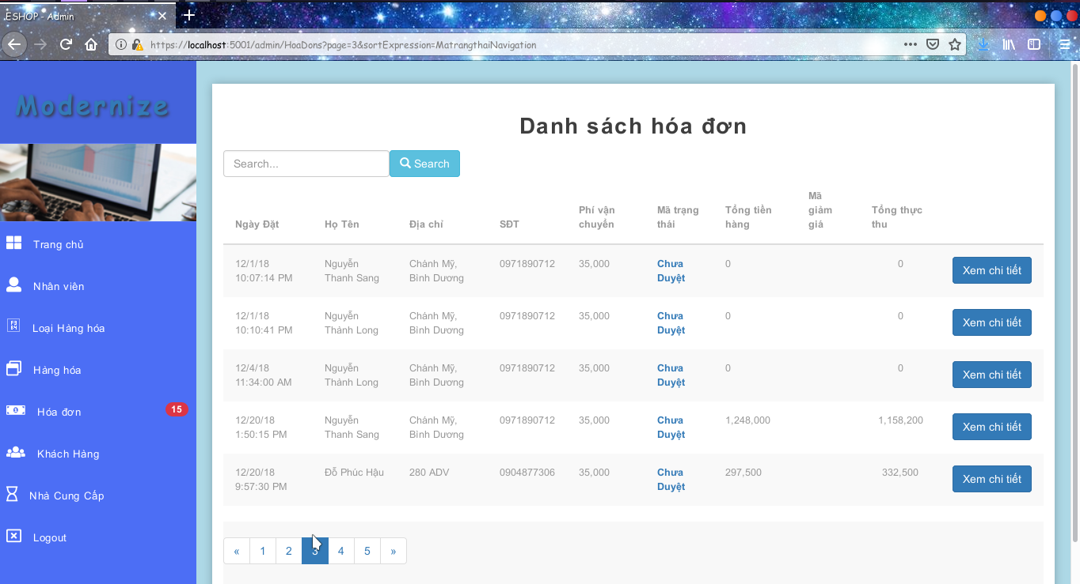
Danh sách hóa đơn

Slide 20
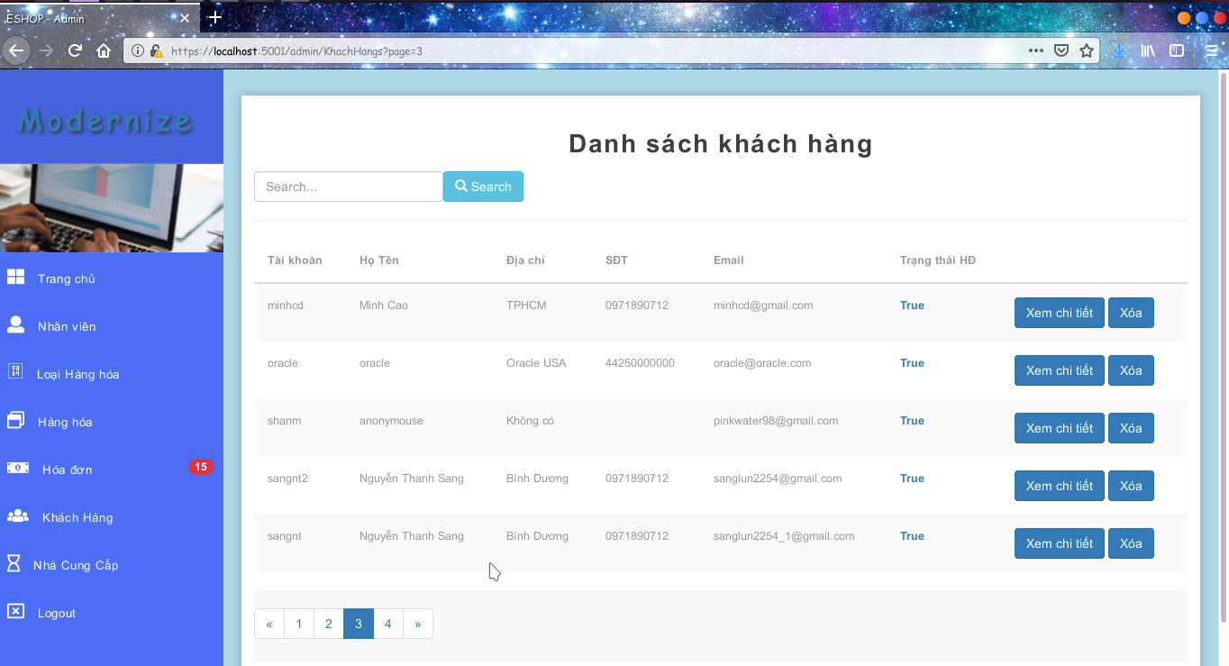
Danh sách khách hàng

Slide 21
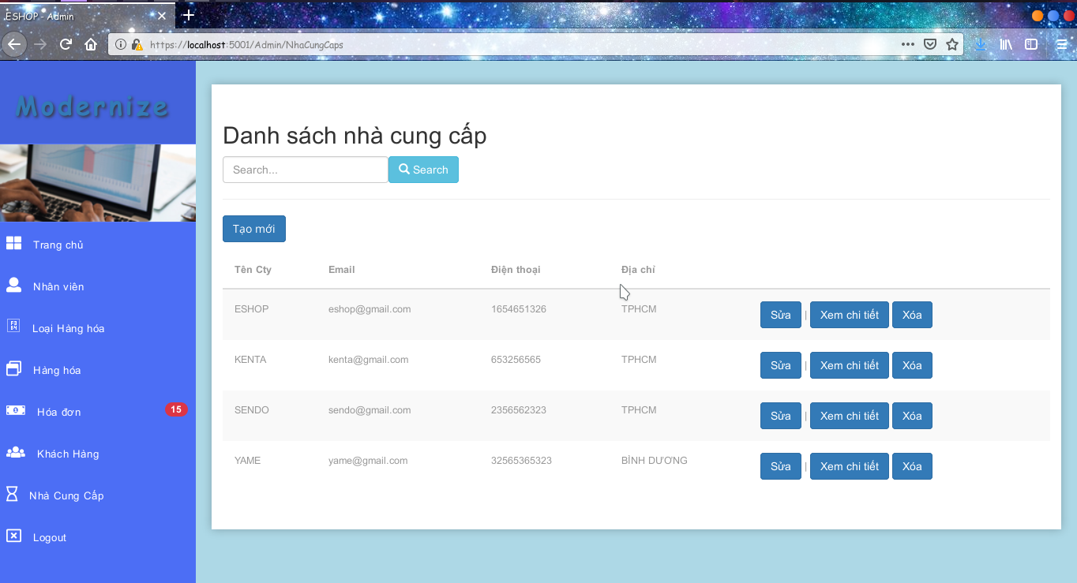
Danh sách nhà cung cấp

Slide 22
Cám ơn
Quý thầy cô và các bạn đã theo dõi

